Slide 1




SƠ KẾT
CÁC HOẠT ĐỘNG CỦA ĐOÀN TNCS HỒ CHÍ MINH
TRƯỜNG ĐH KINH TẾ - KỸ THUẬT CÔNG NGHIỆP
NĂM HỌC 2020-2021 VÀ PHƯƠNG HƯỚNG
HOẠT ĐỘNG NĂM 2021-2022

Slide 2


MỤC LỤC
GIỚI THIỆU ĐOÀN TNCS HỒ CHÍ MINH NHÀ TRƯỜNG
THÀNH TÍCH ĐẠT ĐƯỢC NĂM 2020 – 2021
CÁC TỔ ĐỘI CLB TRỰC THUỘC ĐOÀN THANH NIÊN TRƯỜNG
CÁC HOẠT ĐỘNG NỔI BẬT ĐƯỢC TỔ CHỨC TRONG NĂM 2020-2021
PHƯƠNG HƯỚNG HOẠT ĐỘNG NĂM 2021 – 2022
5.1. THỰC HIỆN TỐT VĂN HÓA HỌC ĐƯỜNG
5.2. THỰC HIỆN TỐT VĂN HÓA HỌC TRỰC TUYẾN
5.3. THỰC HIỆN TỐT VĂN HÓA ỨNG XỬ TRÊN KHÔNG GIAN MẠNG
5.4. THỰC HIỆN TỐT CÁC HOẠT ĐỘNG VĂN HÓA, VĂN NGHỆ, THỂ THAO, TÌNH NGUYỆN KHÁC.

Slide 3

GIỚI THIỆU ĐOÀN TNCS HỒ CHÍ MINH NHÀ TRƯỜNG
1. Đoàn trường
2. Chi Đoàn cơ quan: 02
3. Liên Chi Đoàn: 10
4. Chi Đoàn: ~ 285
Notes:
Đầu tiên, tôi sẽ đi giới thiệu về tổ chức Đoàn TNCS HCM Nhà trường.
- Đoàn Thanh niên Nhà trường đứng đầu là BCH Đoàn trường với 33 đồng chí đại diện cho cán bộ, giáo viên, nhân viên và sinh viên trong toàn trường; nhiệm vụ Tham mưu cho Đảng ủy – Ban Giám hiệu Trường và Tỉnh Đoàn Nam Định những nội dung, biện pháp chỉ đạo liên quan đến công tác Đoàn và phong trào Thanh niên tại Trường Đại học Kinh tế – Kỹ thuật Công nghiệp. Lãnh đạo, chỉ đạo, hướng dẫn các cơ sở Đoàn, Liên chi đoàn, Chi Đoàn, xây dựng các chương trình hành động, nhiệm vụ cụ thể, phù hợp với chủ trương của Đảng ủy – Ban Giám hiệu Trường và Đoàn cấp trên, đảm bảo phù hợp với nhu cầu của đoàn viên, thanh niên tại đơn vị.
Đoàn Thanh niên trường có 02 Chi đoàn cơ quan trực thuộc tại 2 cơ sở Hà Nội và Nam Định. Trong chi đoàn cơ quan sẽ có các cán bộ Đoàn; giảng viên và nhân viên thuộc độ tuổi Đoàn.
Đoàn Thanh niên trường hiện có 10 Liên chi Đoàn trực thuộc. Trong Liên chi Đoàn sẽ có các cán bộ Đoàn phụ trách Liên chi Đoàn và Đoàn viên tại các Khoa.
Dưới liên chi Đoàn Khoa sẽ là các Chi Đoàn trực thuộc. Năm 2020-2021 Đoàn Thanh niên Nhà trường có 285 Chi Đoàn trực thuộc; với 248 Chi Đoàn tại cơ sở Hà Nội; 37 Chi Đoàn tại cơ sở Nam Định và gần 15.000 đoàn viên

Slide 4




1. Đoàn trường
Ban Chấp Hành Đoàn TNCS Hồ Chí Minh Nhà trường Khóa XXXI, nhiệm kỳ 2019 - 2022 gồm 33 đồng chí. Trong đó Ban Thường Trực có 04 đồng chí; Ban Thường Vụ có 07 đồng chí và Ban Chấp Hành có 22 đồng chí.
Đ/c: Vũ Hồng Thanh
Chức vụ: Đảng Ủy viên, Bí thư Đoàn Thanh niên
Đ/c: Đỗ Anh Tuấn
Chức vụ: Phó Bí thư Đoàn Thanh niên
Đ/c: Vũ Thu Uyên
Chức vụ: Phó Bí thư Đoàn Thanh niên
Đ/c: Giáp Văn Dương
Chức vụ: Phó Bí thư Đoàn Thanh niên, Chủ tịch Hội Sinh viên
Notes:
Đ/c: Vũ Hồng Thanh
Sinh năm: 1982; Đảng viên Đảng Cộng sản Việt Nam;
Chức vụ: Đảng Ủy viên, Bí thư Đoàn Thanh niên; Phó Phòng Phụ trách Phòng Tuyển sinh và Truyền thông.
2. Đ/c: Đỗ Anh Tuấn
Sinh năm: 1982; Đảng viên Đảng Cộng sản Việt Nam;
Chức vụ: Phó Bí thư Đoàn Thanh niên; Giảng viên Khoa Cơ Khí
3. Đ/c: Vũ Thu Uyên
Sinh năm: 1983; Đảng viên Đảng Cộng sản Việt Nam;
Chức vụ: Phó Bí thư Đoàn Thanh niên; Chuyên viên phòng Đào tạo
4. Đ/c: Giáp Văn Dương
Sinh năm: 1989; Đảng viên Đảng Cộng sản Việt Nam;
Chức vụ: Phó Bí thư Đoàn Thanh niên, Chủ tịch Hội Sinh viên; Giảng viên Khoa Điện tử

Slide 5
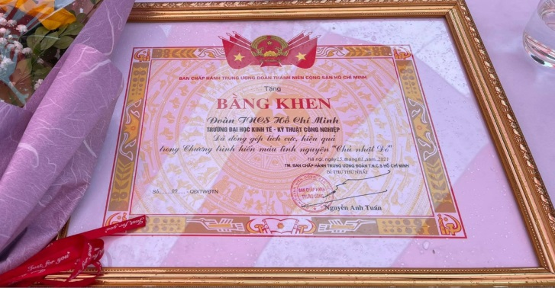
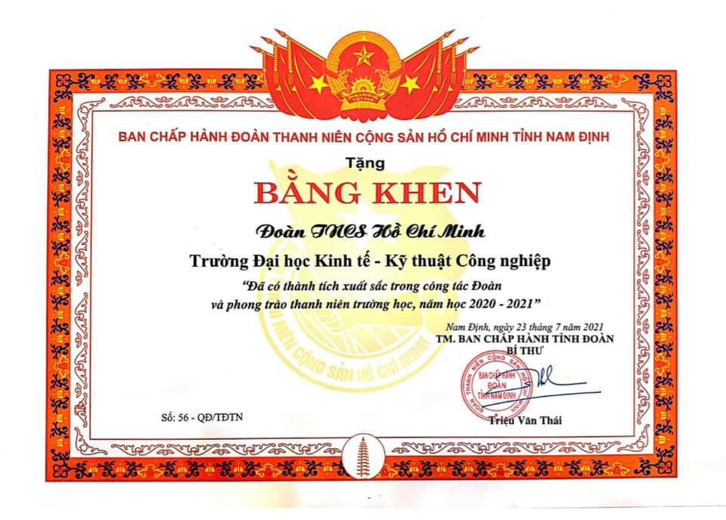
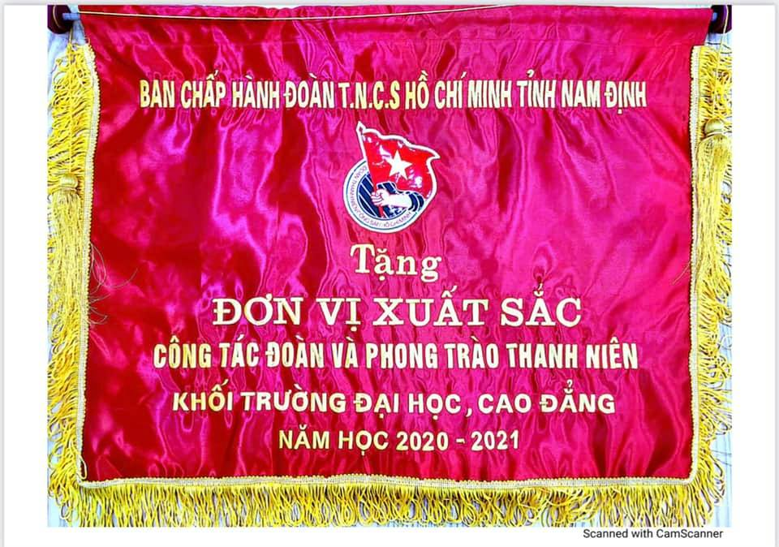
II. THÀNH TÍCH ĐẠT ĐƯỢC NĂM 2020 – 2021
- Vinh dự được Bằng khen của Trung ương Đoàn TNCS Hồ Chí Minh do đã đóng góp tích cực, hiệu quả trong chương trình hiến máu tình nguyện “Chủ nhật đỏ” vào tháng 01 năm 2021….
- Được Tỉnh Đoàn Nam Định tặng cờ thi đua cho Đơn vị xuất sắc trong Công tác Đoàn và phong trào thanh niên Khối trường Đại học, Cao đẳng năm 2020-2021 vào tháng 07 năm 2021.
- Được Tỉnh Đoàn Nam Định xét duyệt và trình 03 Hồ sơ cho tập thể và cá nhân xét khen tặng Bằng khen lên Trung ương Đoàn vì đã có thành tích xuất sắc trong công tác Đoàn và phong trào thanh niên năm học 2020-2021 vào tháng 07 năm 2021.
- Được Tỉnh Đoàn Nam Định trao tặng 10 Bằng khen cho các tập thể và cá nhân đã có thành tích xuất sắc trong công tác Đoàn và phong trào thanh niên năm học 2020-2021 vào tháng 07 năm 2021.

Slide 6
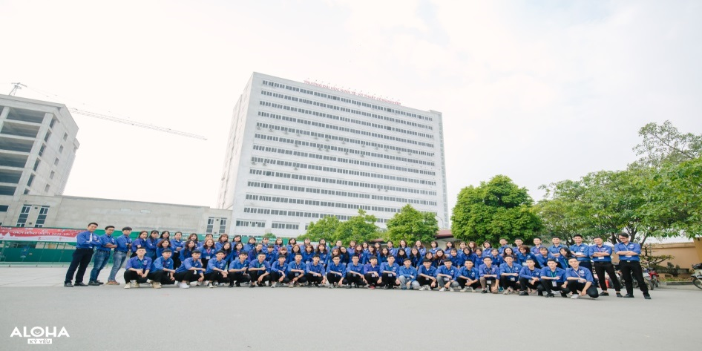
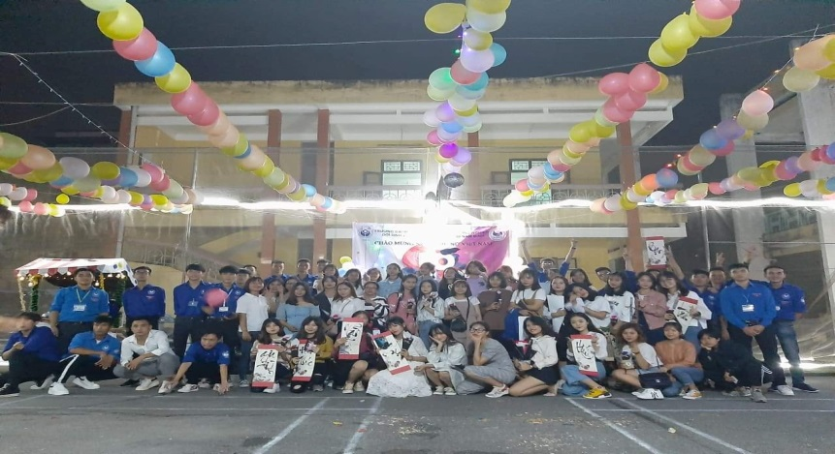
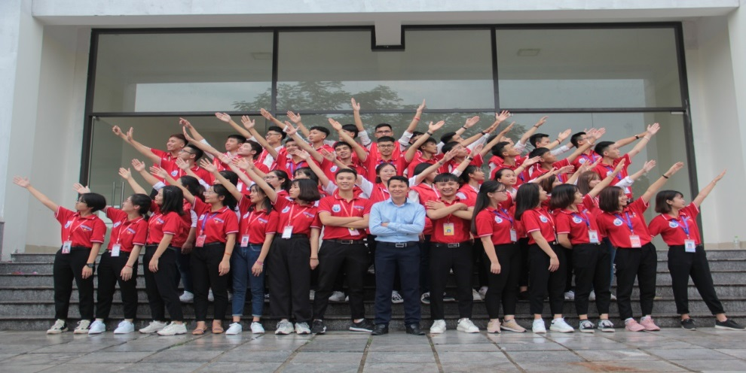
III. CÁC TỔ ĐỘI CLB TRỰC THUỘC ĐOÀN THANH NIÊN TRƯỜNG
1. Đội Sinh viên tình nguyện (Đội Xanh - UV)
Đội Sinh viên tình nguyện – cơ sở Hà Nội
Đội Sinh viên tình nguyện – cơ sở Nam Định
2. Đội Thanh niên vận động hiến máu (Đội Đỏ - UB)

Slide 7
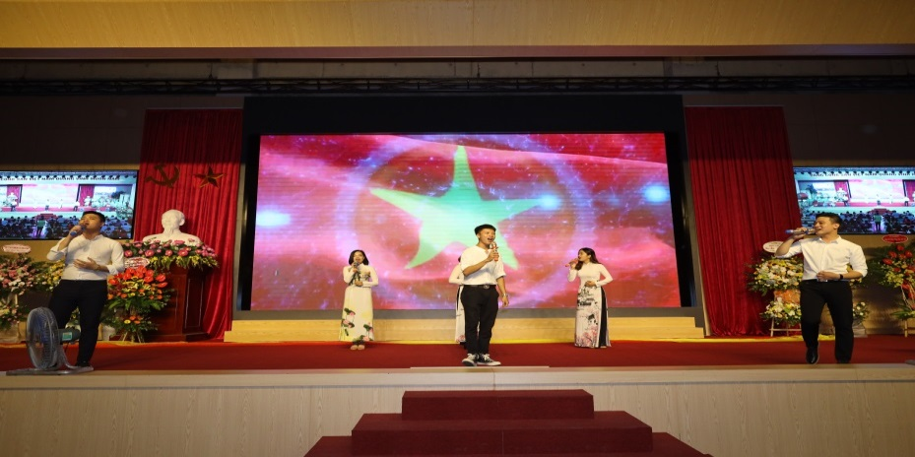
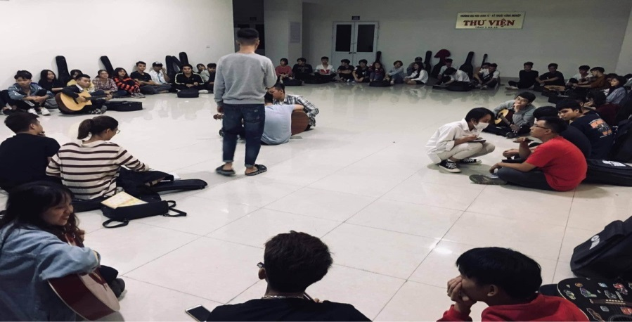
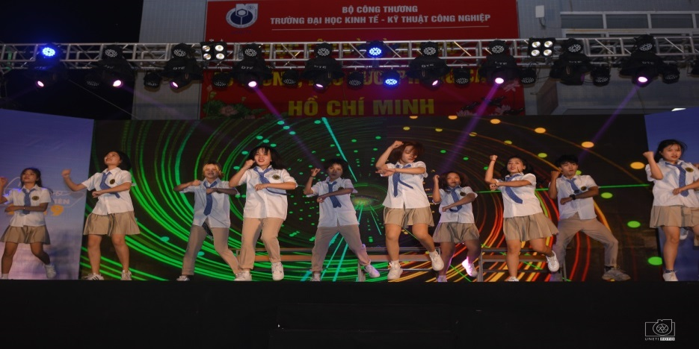
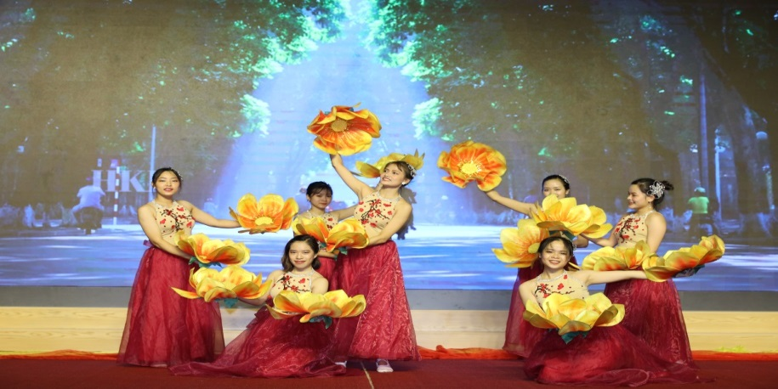
III. CÁC TỔ ĐỘI CLB TRỰC THUỘC ĐOÀN THANH NIÊN TRƯỜNG
3. CLB Nhạc trẻ (YM)
4. CLB Guitar
5. CLB Nhảy hiện đại
6. CLB Múa

Slide 8
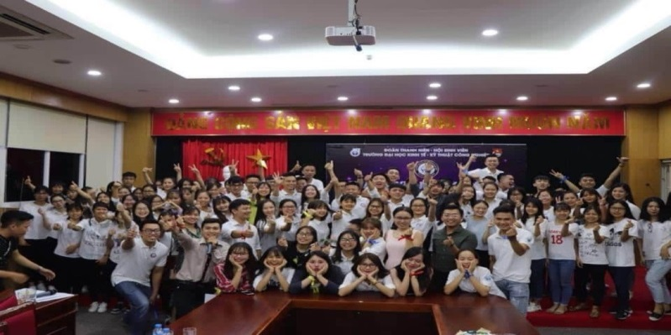
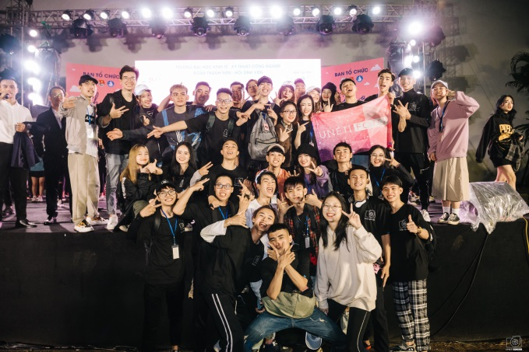
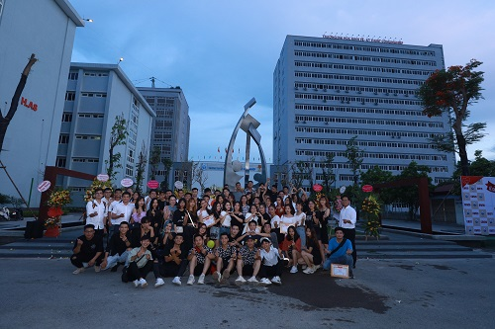
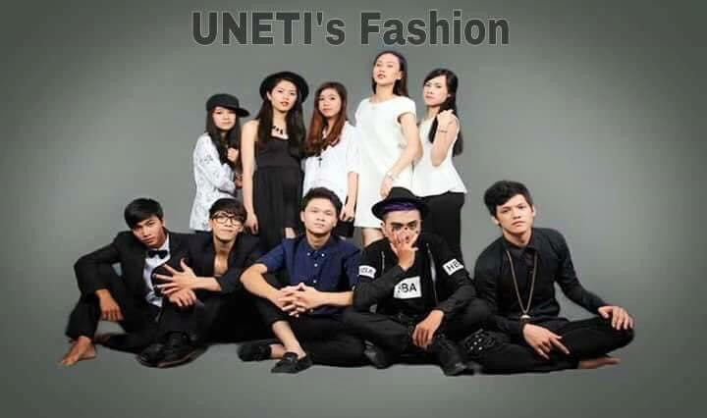
III. CÁC TỔ ĐỘI CLB TRỰC THUỘC ĐOÀN THANH NIÊN TRƯỜNG
7. CLB Đào tạo kỹ năng trẻ (YTC)
8. CLB Chụp ảnh (Foto)
9. CLB Hình ảnh (Fashion)
Khối các CLB trong một chương trình Khen thưởng

Slide 9
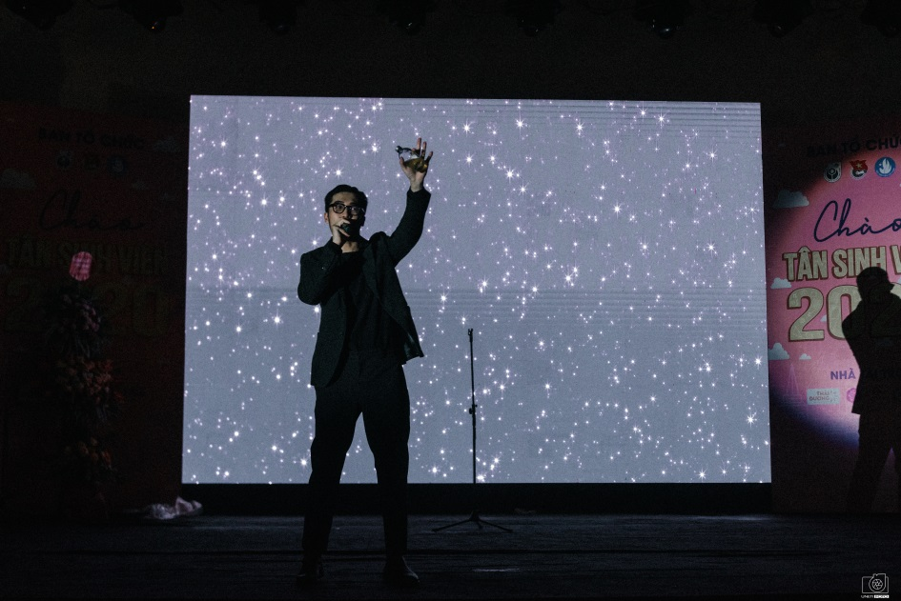
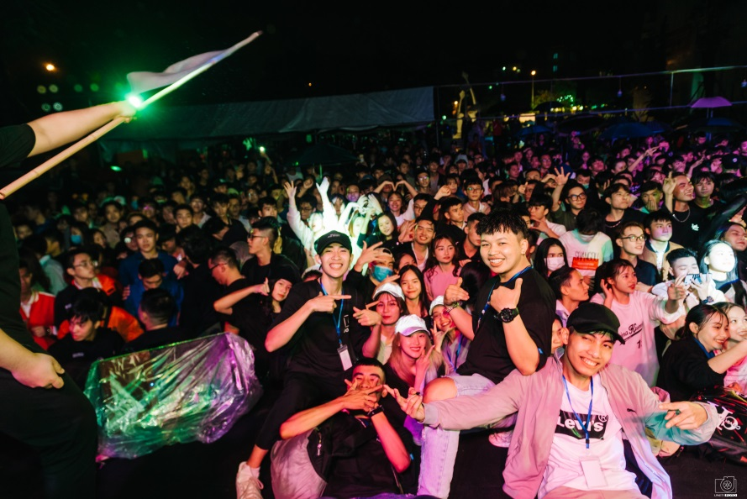
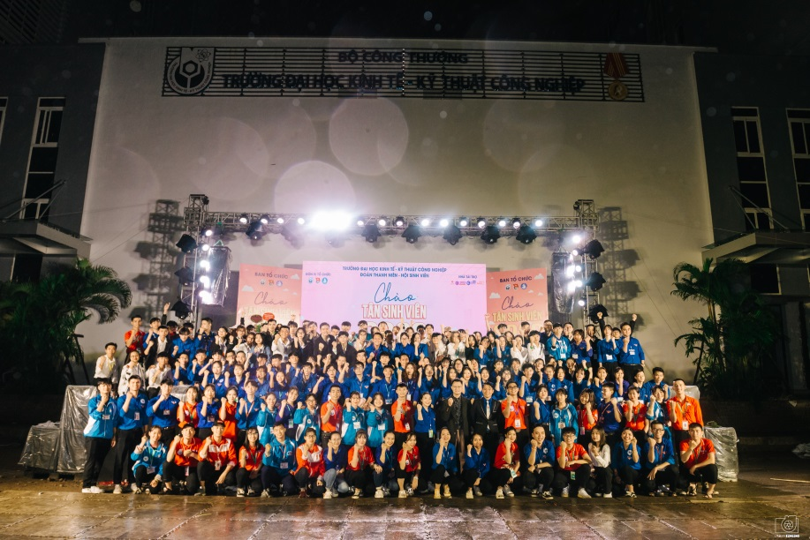
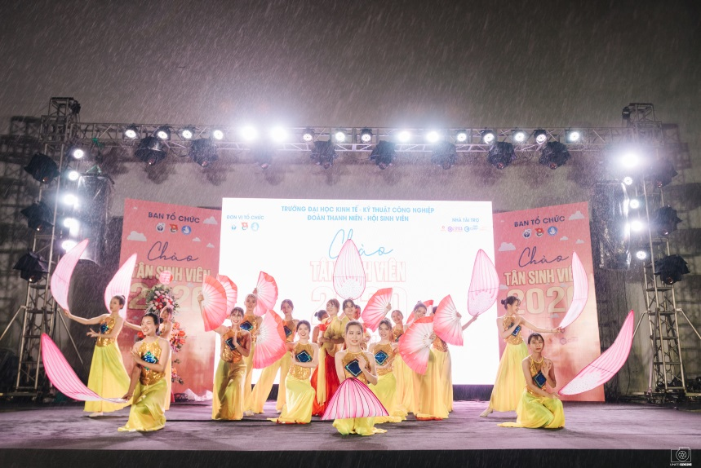
IV. CÁC HOẠT ĐỘNG NỔI BẬT ĐƯỢC TỔ CHỨC TRONG NĂM 2020-2021
Tổ chức thành công chương trình Chào Tân sinh viên
Notes:
Tổ chức thành công chương trình Chào Tân sinh viên tối ngày 16/11/2020 tại sân khấu ngoài trời 218 Lĩnh Nam – Hoàng Mai – Hà Nội.
Để đánh dấu một năm học đầy hứng khởi và thành công, cũng như gửi tặng một “món quà” đặc biệt cho các em tân sinh viên và sinh viên của Nhà trường. Đoàn Thanh niên – Hội sinh viên Nhà trường đã lựa chọn và dàn dựng nhiều tiết mục biểu diễn công phu, hấp dẫn đến từ các Tổ Đội, CLB của Trường. Đặc biệt chương trình “Chào tân sinh viên năm 2020” còn có sự tham gia của ca sỹ khách mời Vũ. Đây là các gương mặt nổi tiếng, được đông đảo các sinh viên yêu thích và mong muốn được gặp mặt, giao lưu tại chương trình.

Slide 10
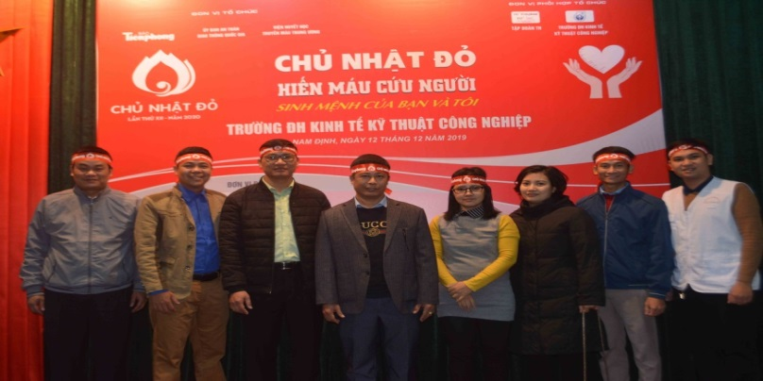
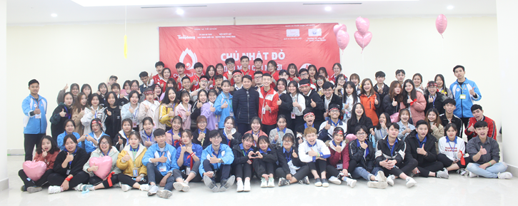
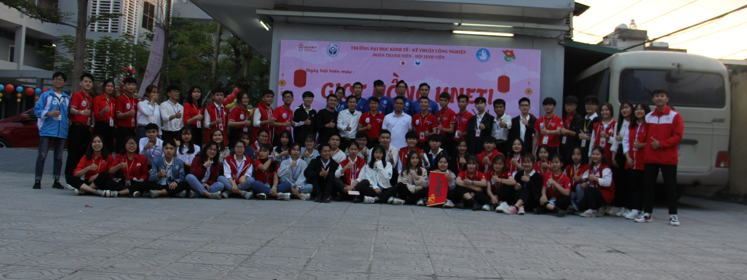
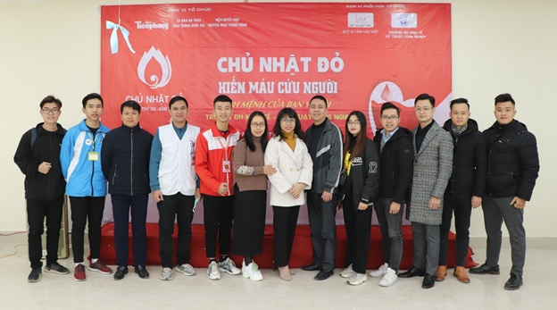
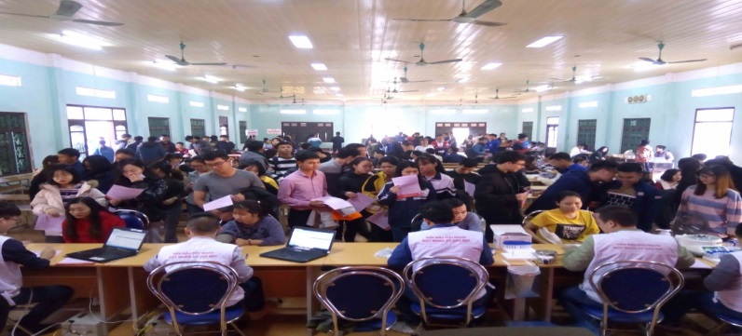
Hiến máu tình nguyện “Giọt hồng UNETI”
Notes:
Tổ chức thành công chương trình Hiến máu tình nguyện “Giọt hồng UNETI” tại cả 2 cơ sở Hà Nội và Nam Định với tổng số đơn vị máu thu được là hơn 1200 đơn vị máu.

Slide 11
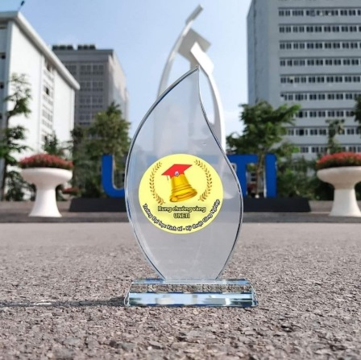
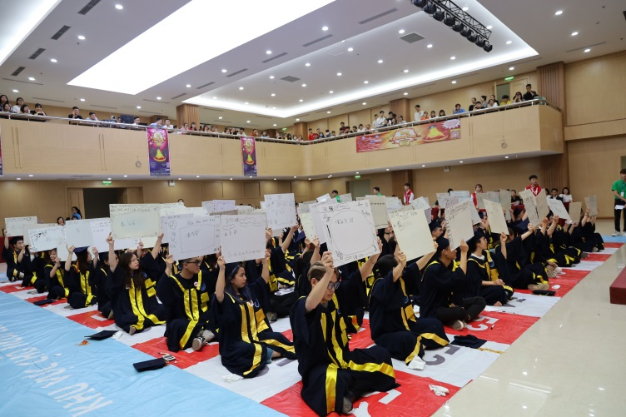
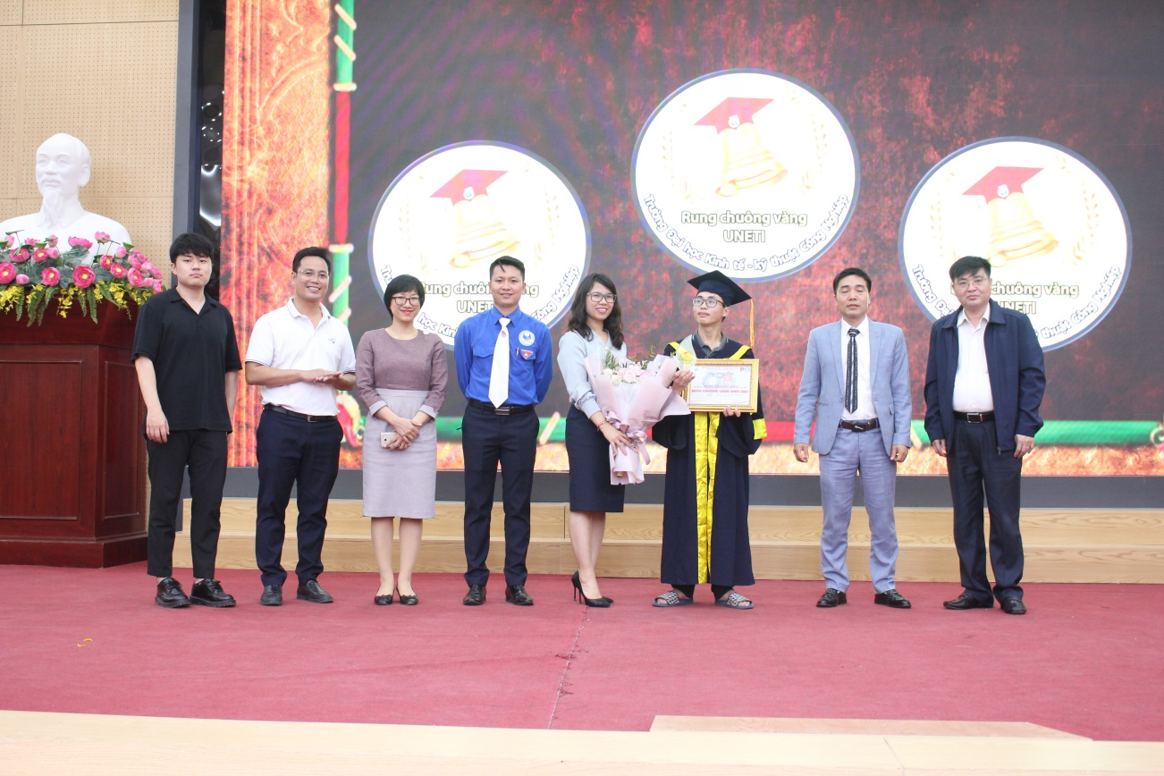
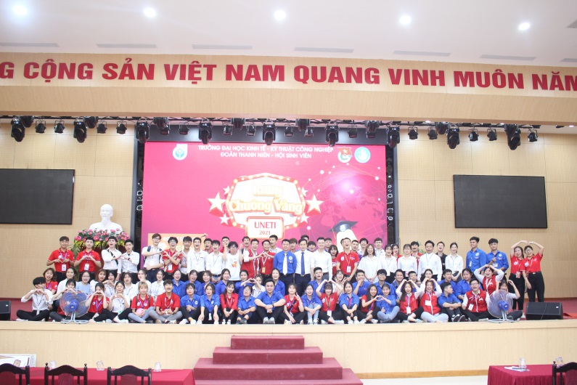
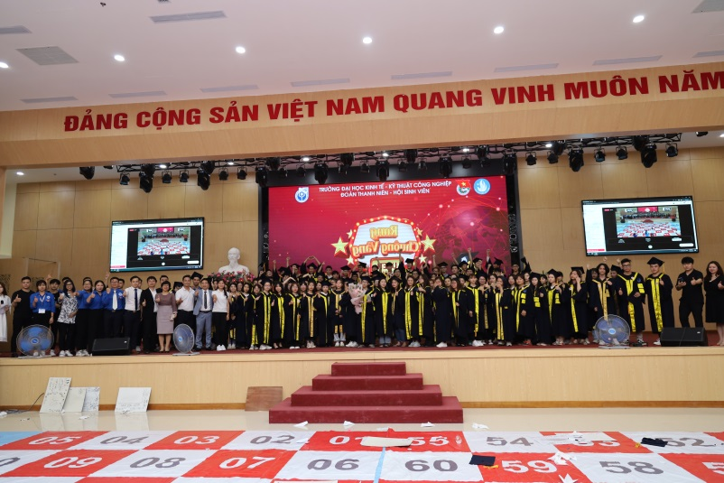
Rung chuông vàng UNETI 2021
Notes:
Tổ chức thành công chương trình Rung chuông vàng với gần 1000 thí sinh vòng sơ sơ loại để lựa chọn ra 100 bạn cho vòng chung kết được tổ chức vào ngày 15/04/2021 tại Hội trường lớn 3 tầng 218 Lĩnh Nam – Hoàng Mai – Hà Nội.

Slide 12
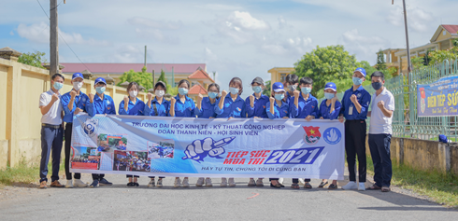
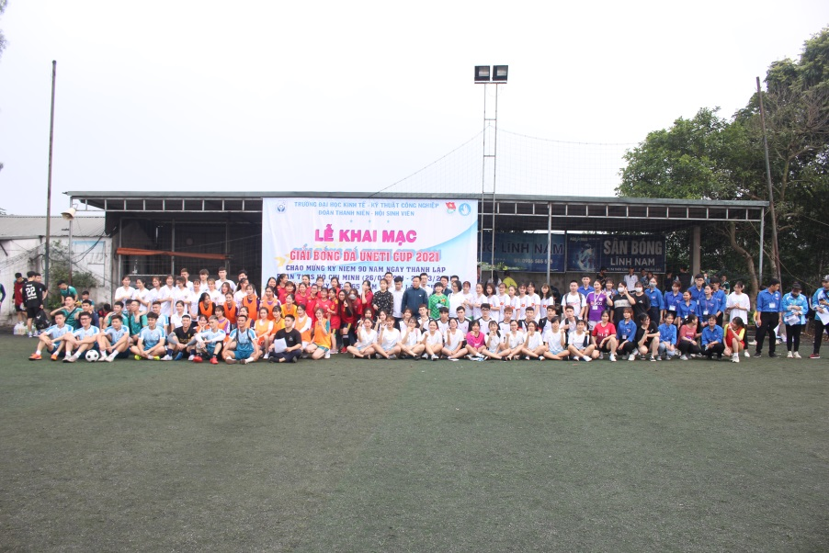
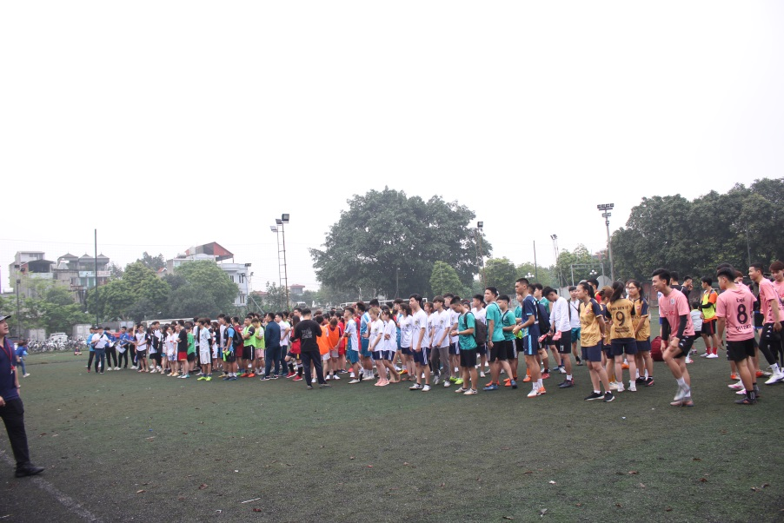
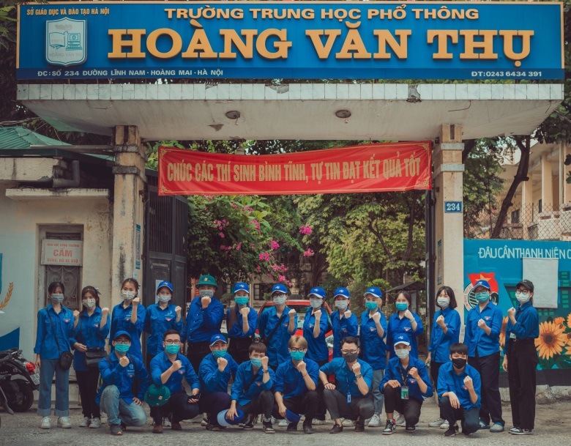
Giải bóng đá UNETI CUP 2021
Tiếp sức mùa thi UNETI 2021
Notes:
Tổ chức thành công Giải bóng đá UNETI CUP 2021, với 26 đội tham gia đến từ các Liên Chi đoàn và các Tổ đội, Câu lạc bộ trong toàn trường. Lễ Khai mạc diễn ra vào ngày 04/04/2021 tại Sân bóng đá Thúy Lĩnh, Lĩnh Nam, Hoàng Mai, Hà Nội, với hơn 500 vận động viên và rất nhiều khán giả tới tham dự.
Tổ chức thành công chiến dịch Tiếp sức mùa thi UNETI 2021 từ ngày 01/06/2021 đến ngày 15/07/2021, với hơn 150 bạn tình nguyện viên tham gia, đã hỗ trợ trên 14 Tỉnh, Thành phố. Tập chung chính ở 04 điểm tại Tỉnh Nam Định và 02 điểm tại Thành Phố Hà Nội. Chiến dịch đã tặng gần 1.000 chiếc bút, gần 500 chiếc mũ và rất nhiều vật phẩm khác mang thương hiệu UNETI tới các sỹ tử, xây dựng màu áo xanh thân thiện, gần gũi, tạo tâm lý thoải mãi, tự tin không hoang mang trước dịch bệnh, để thí sinh đạt kết quả cao nhất khi bước vào phòng thi.

Slide 13
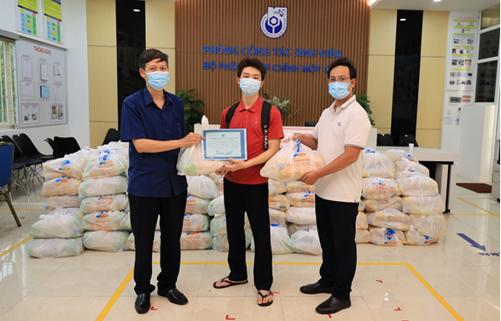
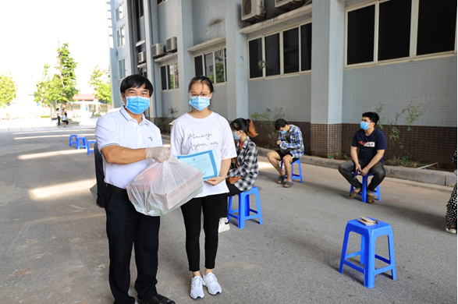
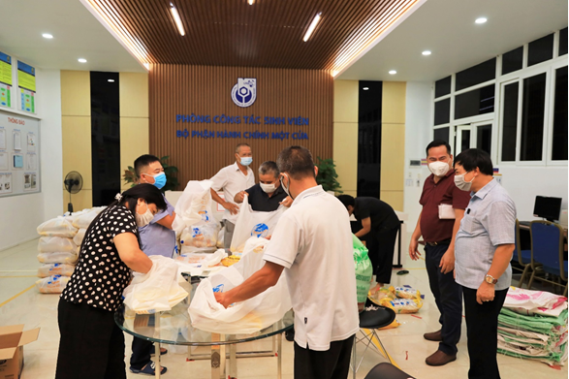
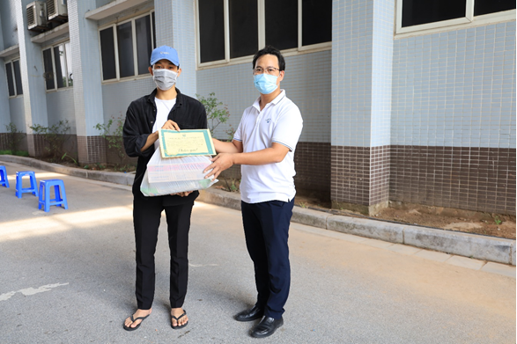
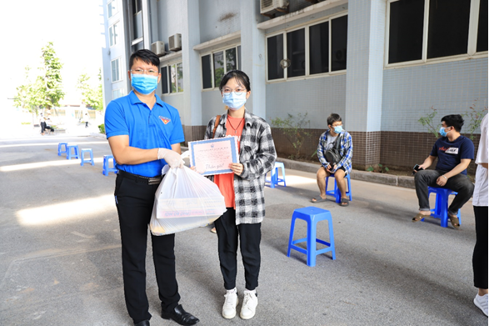
Tiếp sức sinh viên – vượt qua mùa dịch
Notes:
Cùng với các phòng ban chức năng, tổ chức thành công chương trình “Tiếp sức sinh viên – vượt qua mùa dịch“ từ ngày 31/08 – 04/09/2021 cho gần 700 bạn thuộc đối tượng sinh viên đang tạm trú tại Hà Nội chưa kịp về quê trong thời gian giãn cách xã hội phòng chống dịch Covid-19.

Slide 14

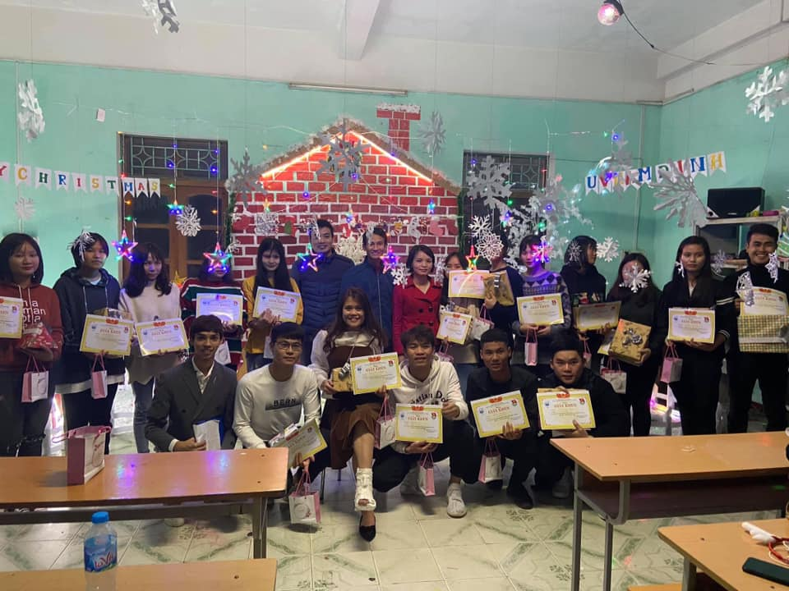
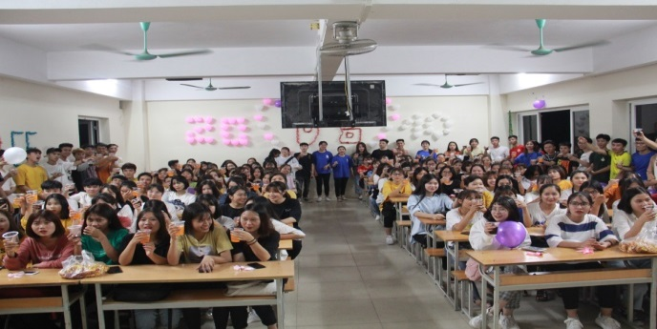
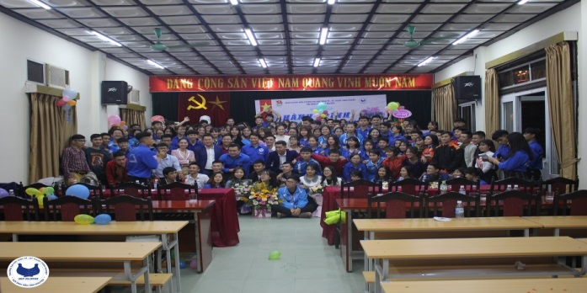

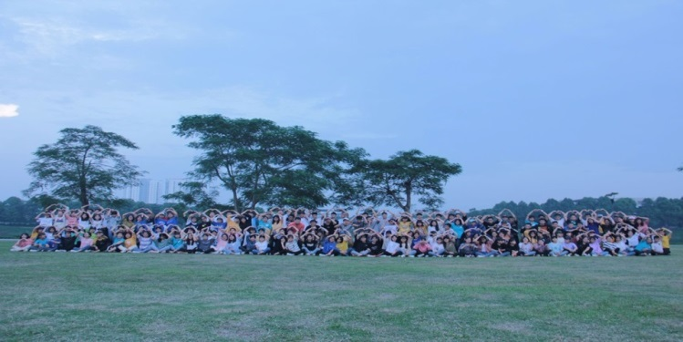
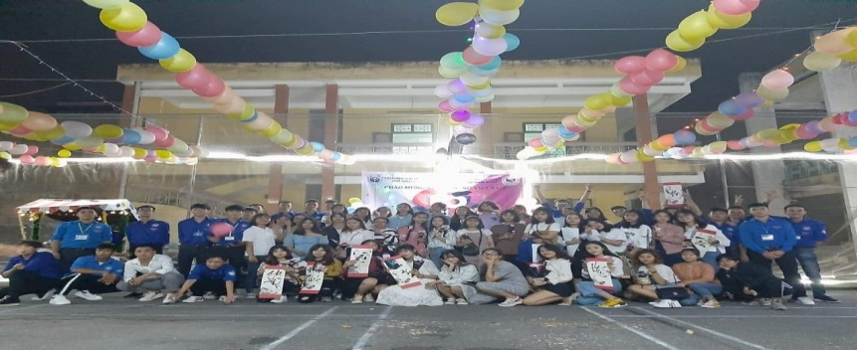

Tổ chức sân chơi cho thành viên các Tổ Đội, Câu lạc bộ trong trường

Slide 15
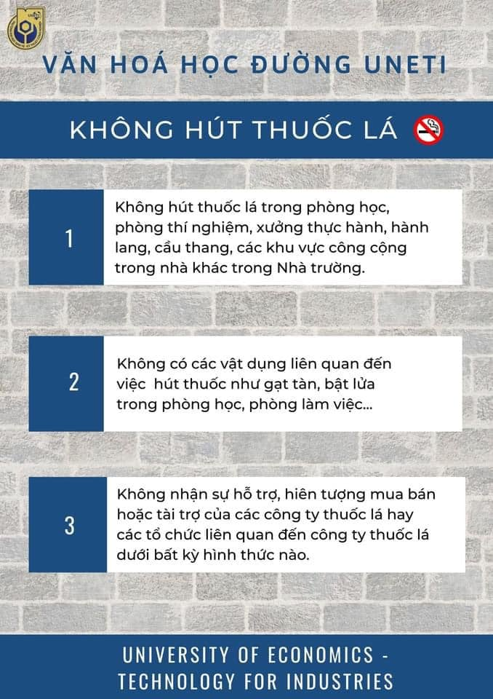
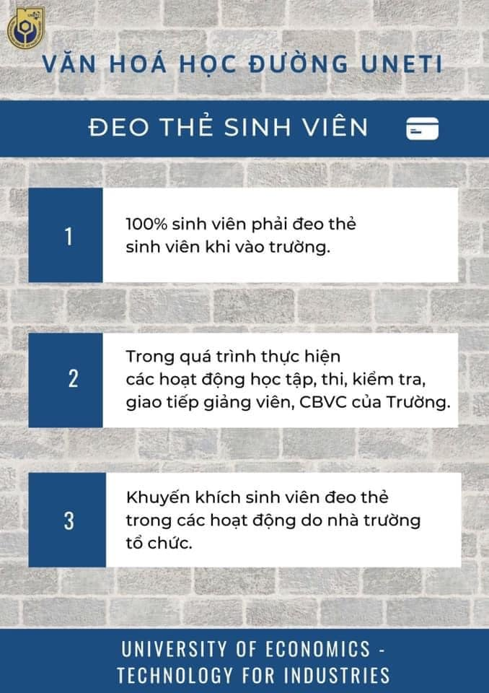
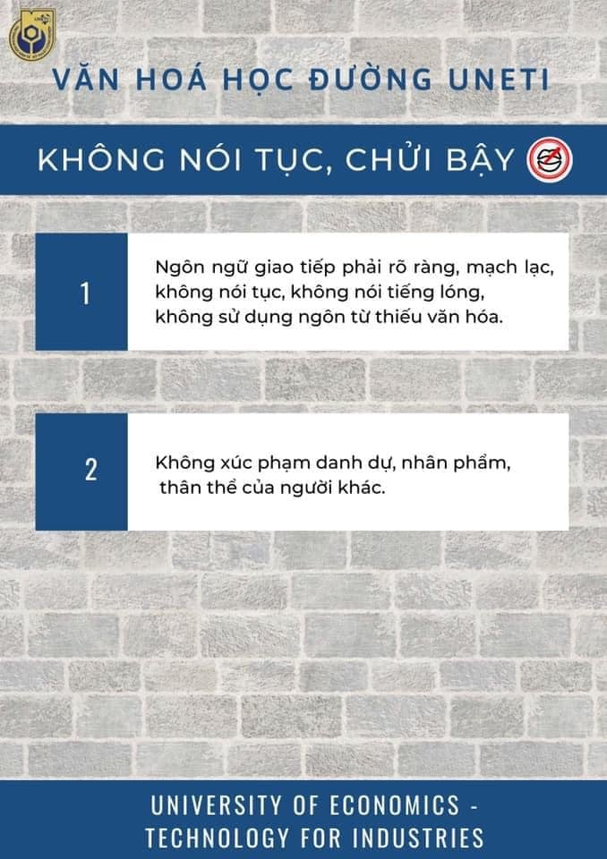


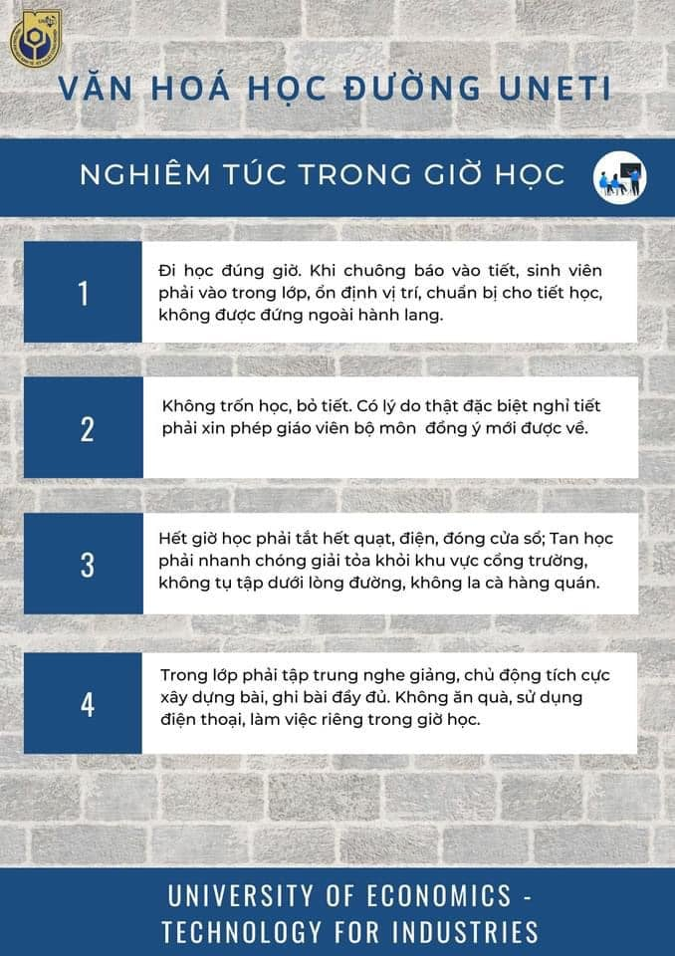
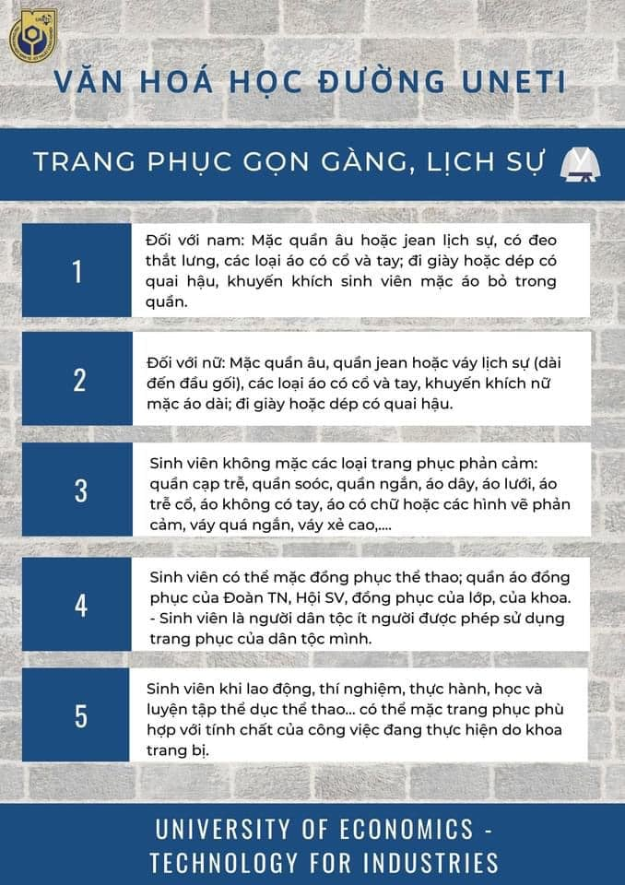
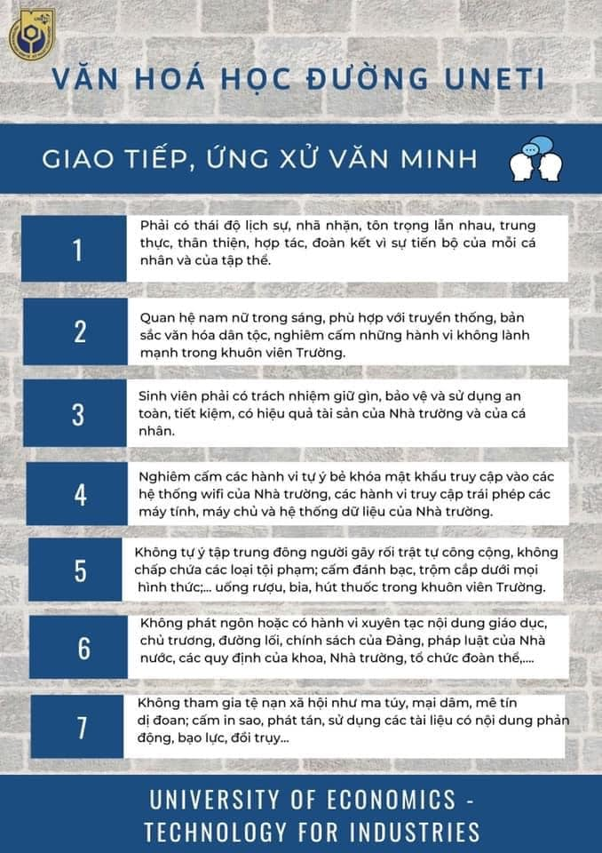
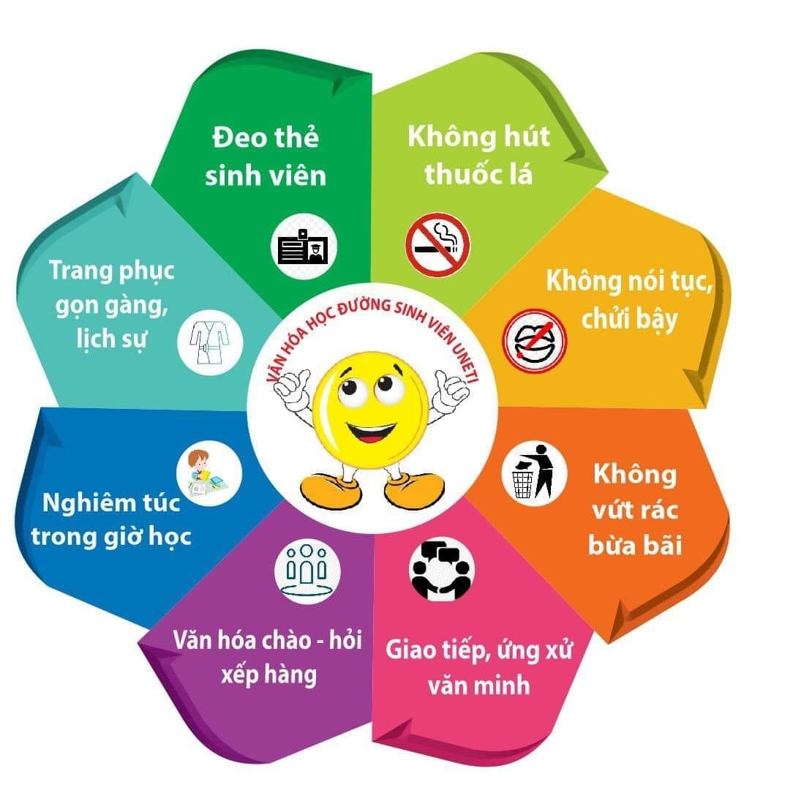
V. PHƯƠNG HƯỚNG HOẠT ĐỘNG NĂM 2021 – 2022
5.1. THỰC HIỆN TỐT VĂN HÓA HỌC ĐƯỜNG
Notes:
VĂN HOÁ HỌC ĐƯỜNG UNETI
Ngoài việc đổi mới chương trình, sách giáo khoa; đổi mới nâng cao chất lượng đội ngũ giáo viên; đổi mới kiểm tra, đánh giá; việc đổi mới môi trường giáo dục, tạo điều kiện để thực hiện đổi mới toàn diện GD-ĐT có ý nghĩa rất quan trọng.
Mục tiêu chung nhất của văn hoá học đường là xây dựng môi trường giảng đường lành mạnh để đảm bảo cho việc dạy và học tốt.
Văn hóa học đường trong trường học tạo niềm tin cho xã hội trong việc thực hiện chức năng giáo dục và sứ mệnh nâng cao dân trí, đào tạo nhân lực, bồi dưỡng nhân tài góp phần đào tạo, cung ứng cho xã hội những người công dân tốt, một nguồn nhân lực có phẩm chất, năng lực, đáp ứng yêu cầu của xã hội.
Phong trào 5S tại trường Đại học Kinh tế - Kỹ thuật Công nghiệp chỉ mới bắt đầu triển khai nhưng tất cả chúng ta đã nhìn rõ sự thay đổi từng ngày, Sinh viên UNETI hãy chung tay cùng thực hiện chương trình bằng những hành động cụ thể, xây dựng văn hóa học đường trong sinh viên Uneti. Chính vì vậy những sinh viên, học viên của UNETI hãy cùng chung tay để xây dựng VĂN HOÁ HỌC ĐƯỜNG UNETI bằng cách:
Đeo thẻ sinh viên
Không hút thuốc lá
Không nói tục, chửi bậy
Không vứt rác bừa bãi
Giao tiếp, ứng xử văn minh
Văn hóa chào - hỏi, xếp hàng
Nghiêm túc trong giờ học
Trang phục gọn gàng, lịch sự

Slide 16


V. PHƯƠNG HƯỚNG HOẠT ĐỘNG NĂM 2021 – 2022
5.2. THỰC HIỆN TỐT VĂN HÓA HỌC TRỰC TUYẾN
01
Không chia sẻ thông tin lớp học
- Cần chuẩn bị đầy đủ trang thiết bị hỗ trợ việc học như máy tính, các phần mềm cần thiết…Đặc biệt, nên truy cập bằng đường truyền internet tốc độ cao để có thể đạt hiệu quả tối đa.
- Nên chuẩn bị tất cả những thứ cần thiết khác như nước uống, bút, sổ ghi chép để tránh di chuyển ngoài ý muốn.
- Tìm không gian phù hợp không bị ảnh hưởng bởi yếu tố ngoại cảnh.
- Trang phục khi tham gia lớp học cũng phải lịch sự, gọn gàng.
- Cần thực hiện tốt nguyên tắc lịch sự trực tuyến như không bật thiết bị ghi hình nếu không mặc trang phục phù hợp, để chế độ im lặng trên thiết bị hội thoại nếu chưa cần thảo luận, phản hồi khi được yêu cầu trả lời.
- Cần chủ động tham gia thảo luận trong phòng thoại khi được nêu tên.
- Thông báo với những người đang cùng tham gia khi bản thân phải dừng buổi học sớm.
Không chia sẻ thông tin Mã phòng học, Mật khẩu phòng học và Thời gian học lên mạng hay chia sẻ cho các đối tượng không thuộc lớp học.
02
Trước khi vào tiết học
03 Trong tiết học
Notes:
Trong bối cảnh đại dịch Covid-19 đã và đang tác động mạnh mẽ đến mọi lĩnh vực đời sống xã hội, hình thức học tập trực tuyến trở nên phổ biến và quen thuộc với nhiều đối tượng người học, giáo viên và cả phụ huynh. Không chỉ là hình thức học tập mang tính cấp bách, tình thế, học tập trực tuyến còn là xu hướng của tương lai khi chuyển đổi số trong giáo dục được đẩy mạnh, đi kèm với sự bùng nổ của công nghệ thông tin.
Thực tế, có không ít trường hợp sinh viên vẫn vô tư ăn uống, nói chuyện riêng hoặc có trang phục không phù hợp trong các buổi học. Có những giờ học trực tuyến đã xuất hiện cả tiếng chó sủa, tiếng nhạc xập xình hay thậm chí là tiếng cãi lộn từ bên ngoài vọng vào khi người học quên tắt mic.
Từ đó, với việc trở thành hình thức học tập thường xuyên, rộng mở, bên cạnh chất lượng thì việc xây dựng văn hóa trong học tập trực tuyến cũng cần được chú trọng.

Slide 17





V. PHƯƠNG HƯỚNG HOẠT ĐỘNG NĂM 2021 – 2022
5.3. THỰC HIỆN TỐT VĂN HÓA ỨNG XỬ TRÊN KHÔNG GIAN MẠNG

Slide 18






V. PHƯƠNG HƯỚNG HOẠT ĐỘNG NĂM 2021 – 2022
5.3. THỰC HIỆN TỐT VĂN HÓA ỨNG XỬ TRÊN KHÔNG GIAN MẠNG

Slide 19





V. PHƯƠNG HƯỚNG HOẠT ĐỘNG NĂM 2021 – 2022
5.4. THỰC HIỆN TỐT CÁC HOẠT ĐỘNG VĂN HÓA, VĂN NGHỆ,
THỂ THAO, TÌNH NGUYỆN KHÁC.
Tổ chức các chương trình Văn hóa, Văn nghệ, các cuộc thi dành cho Sinh viên cả hình thức trực tiếp và trực tuyến.
Tổ chức giải bóng đá Nam, Nữ Sinh viên; Ngày hội thể thao…
Tiếp tục đẩy mạnh các hoạt động xã hội: tham gia hiến máu tình nguyện, tổ chức các hoạt động từ thiện, tìm kiếm và hỗ trợ thông tin nhà trọ cho Sinh viên đang học tập tại trường……
Đẩy mạnh phong trào Sinh viên 5 tốt, NCKH trong Sinh viên, đặc biệt tích cực tham gia chương trình sáng tạo và khởi nghiệp.
Notes:
Cần tiến hành khảo sát toàn bộ sinh viên về nhu cầu tổ chức các hoạt động, để nắm được sinh viên mong muốn hoạt động gì. Từ đó, tổ chức các chương trình để tạo điều kiện cho các đoàn viên được thể hiện mình qua tài năng, sức sáng tạo lòng nhiệt huyết.

Slide 20
V. PHƯƠNG HƯỚNG HOẠT ĐỘNG NĂM 2021 – 2022
5.4. THỰC HIỆN TỐT CÁC HOẠT ĐỘNG VĂN HÓA, VĂN NGHỆ,
THỂ THAO, TÌNH NGUYỆN KHÁC.
Đổi mới, tạo ra nhiều sân chơi cho các bạn tham gia vào Tổ đội, Câu lạc bộ như Đội Sinh viên tình nguyện, Đội thanh niên vận động hiến máu, Câu lạc bộ đào tạo kỹ năng trẻ (YTC), Nhạc trẻ (YM), Guitar, Múa, Nhảy, Chụp ảnh, Hình ảnh …
Chuẩn bị chu đáo cho Đại hội đại biểu Đoàn Thanh niên Cộng sản Hồ Chí Minh Trường Đại học Kinh tế – Kỹ thuật Công nghiệp lần thứ XXXII nhiệm kỳ 2022 – 2024 (dự kiến vào tháng 3 năm 2022).

Slide 21
Mọi thông tin, ý kiến đóng góp của các bạn Sinh viên về các hoạt động của Đoàn Thanh Niên Trường Đại học Kinh tế - Kỹ Thuật Công nghiệp xin gửi về địa chỉ facebook: https://www.facebook.com/DoanTN.HoiSV.Uneti/
Trân trọng cám ơn!

Slide 22
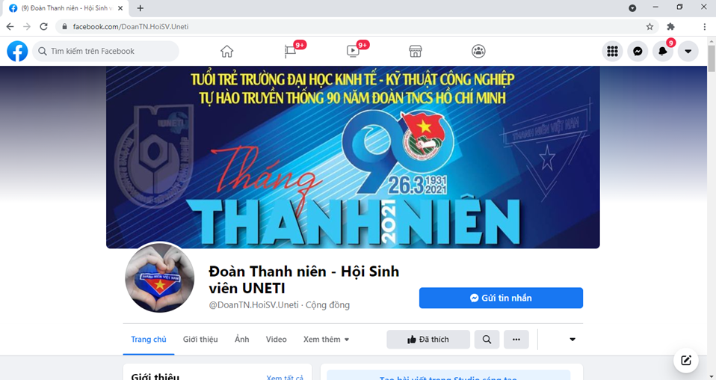

Slide 23
CHÚC CÁC BẠN NĂM HỌC MỚI ĐẠT NHIỀU THÀNH CÔNG

